Slide 1
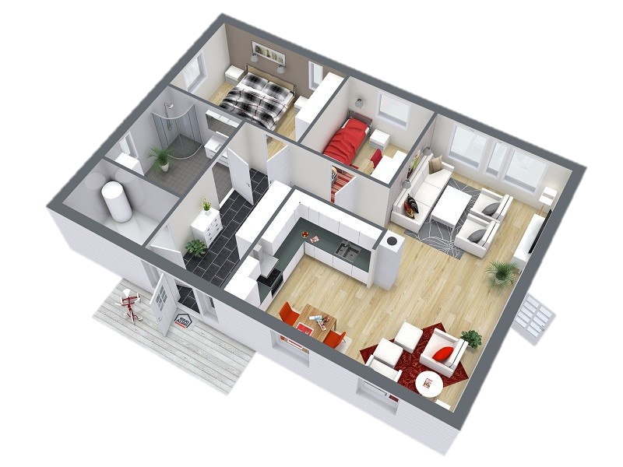
Разработка Telegram-Bot
Умный дом
Автор: Прошин Илья
Руководитель: Рудаковский Артем

Slide 2
Цели, задачи и технологии разработки
Разработка telegram бота для удалённого управления параметрами жилого помещения :
Температурным режимом
Светом
Сигнализацией
Анализ существующих возможностей построения чат-ботов, поддерживающих неформальный язык общения
Обучение чат-бота возможностям ведения диалога с пользователем системы
Кодирование основных возможностей приложения бота и интеграция Web-API
Разработка приложения – модели жилого дома
Язык программирования Python 3.6
Библиотеки: pygame, watson-developer-cloud, configparser
IDE: PyCharm PY-145.597.11
VCS: Git (https://github.com/Kukushenok/SmartHouse.git)
Цели
Задачи
Технологии

Slide 3
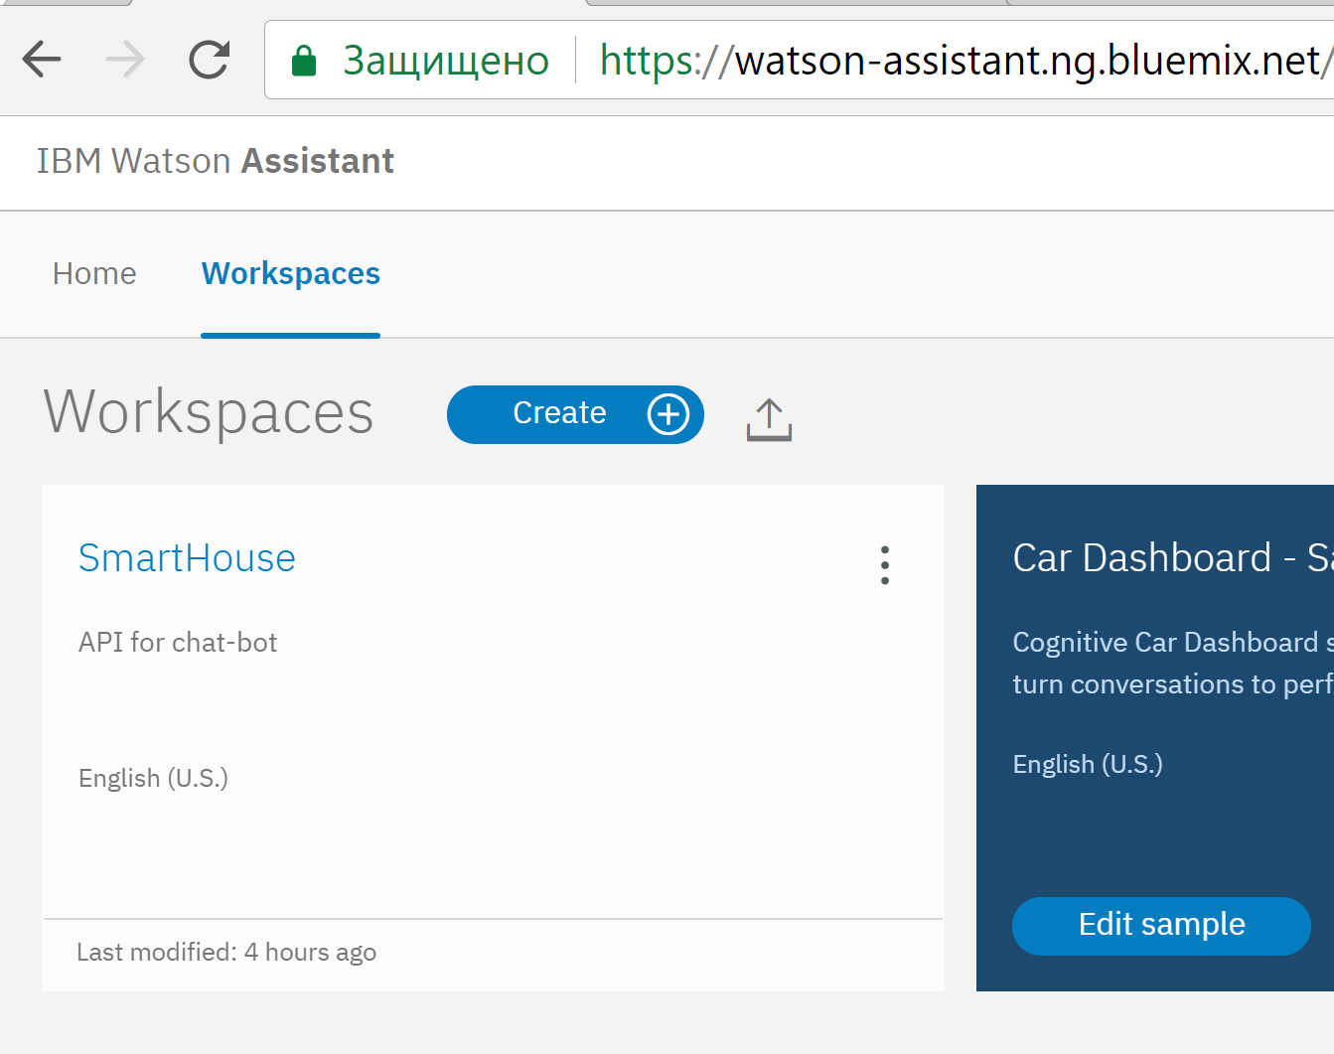
Выбранная платформа для построения чат-бота
https://watson-assistant.ng.bluemix.net
Основные технологии платформы:
Нечёткий поиск. Позволяет воспринимать смысловое наполнение диалога не взирая на различные формы написания слов.
LSTM . Нейронная сеть с длинной –короткой памятью для распознавания намерений пользователя из текста на естественном языке.
Web-service. Обеспечивает единую точку доступа к функционалу чат-бота в облаке через Web-API
1

Slide 4
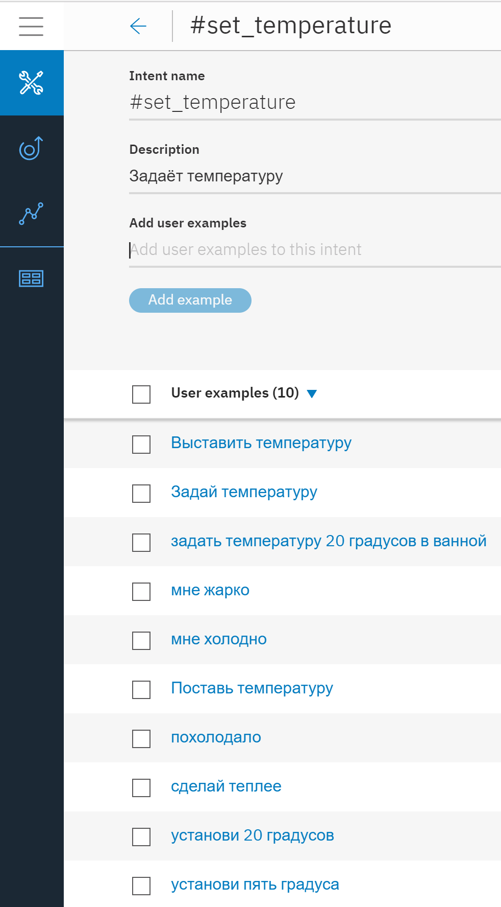
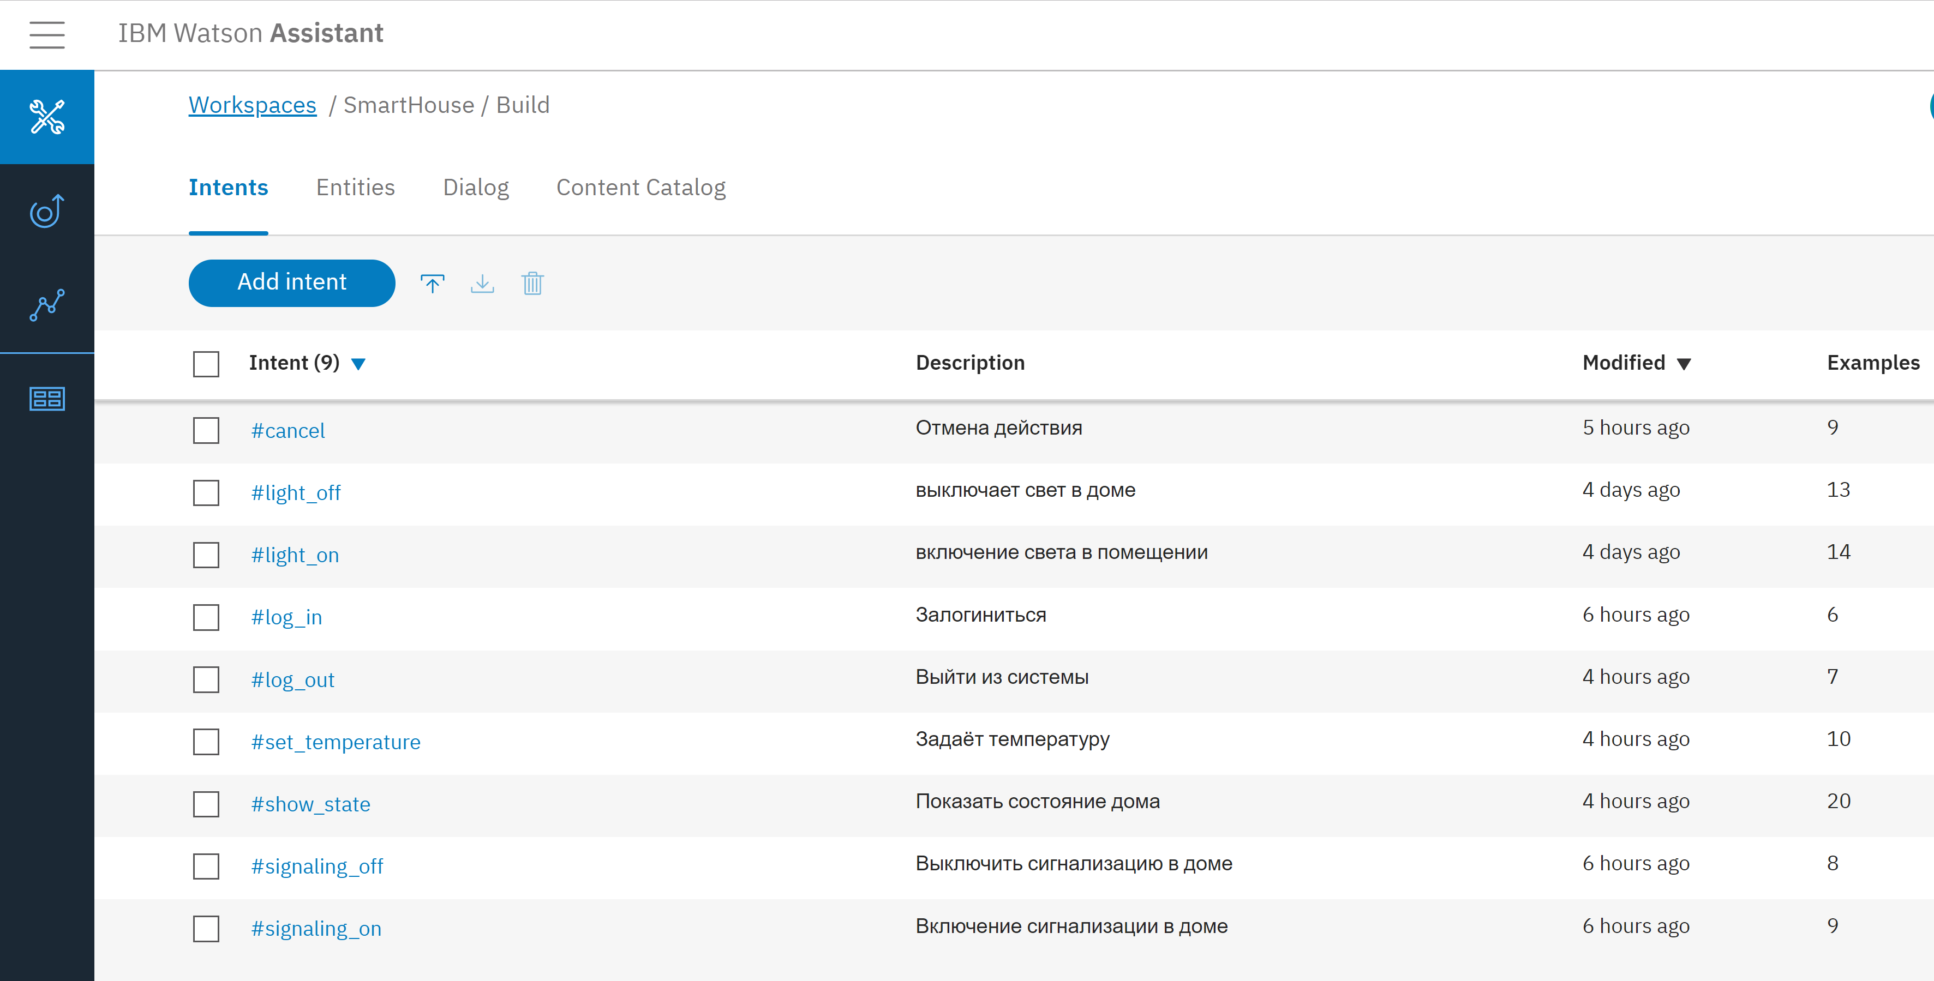
Обучение чат-бота (намерения)
https://watson-assistant.ng.bluemix.net

Slide 5
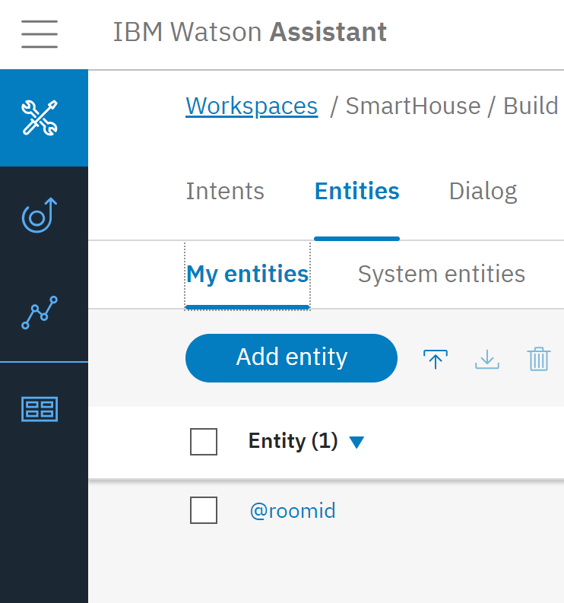
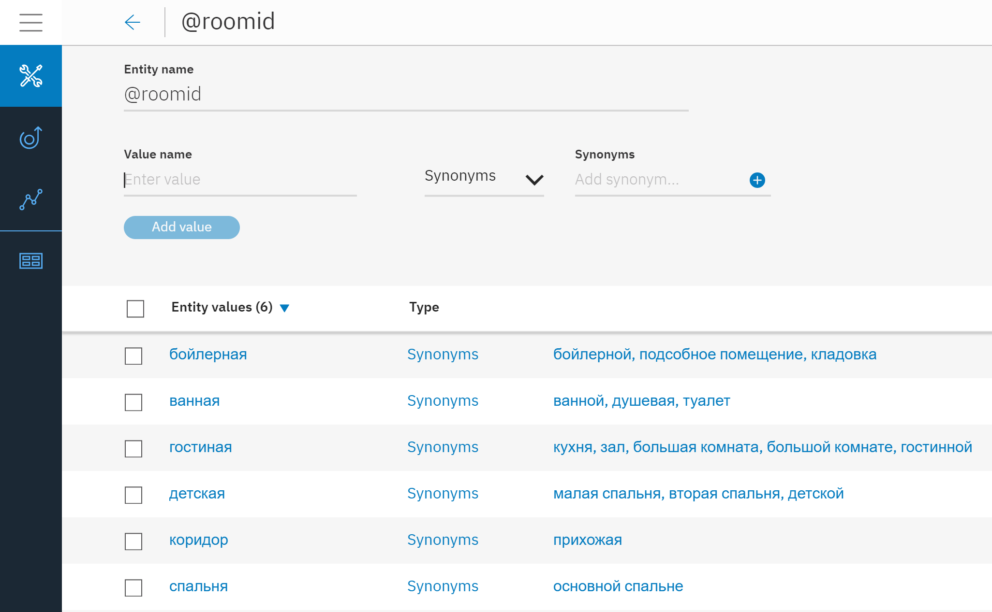
Обучение чат-бота (сущности)
https://watson-assistant.ng.bluemix.net

Slide 6
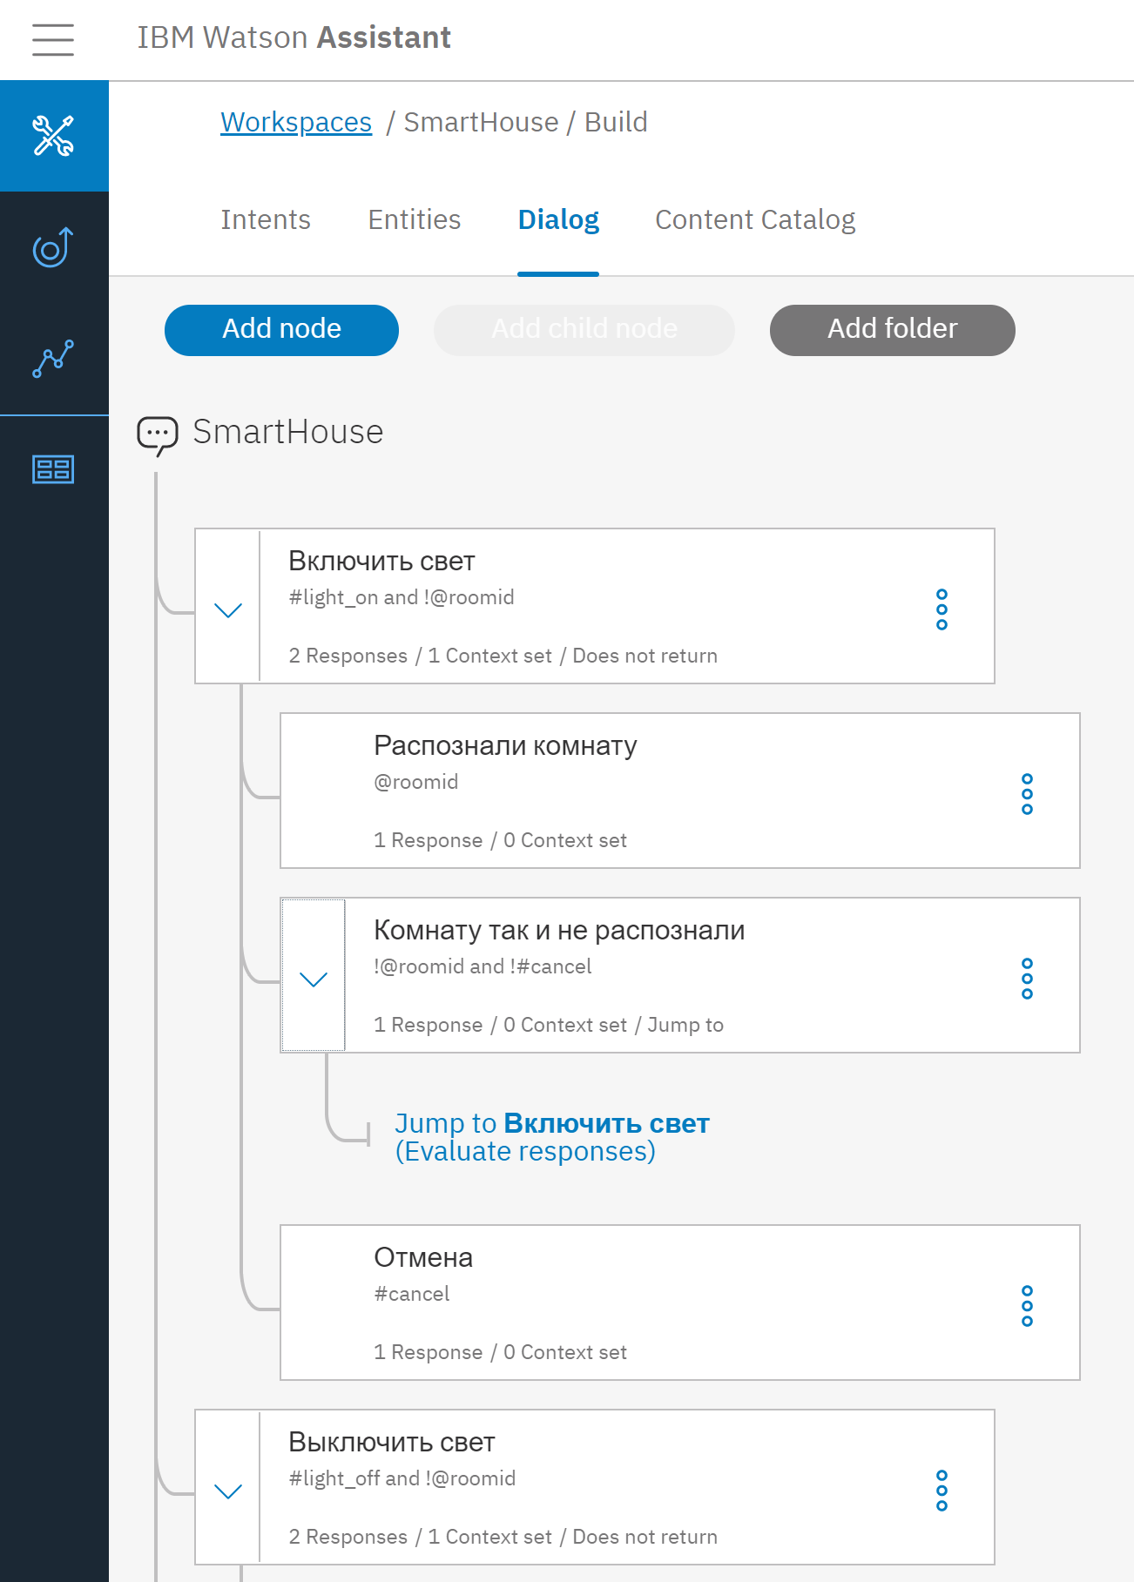
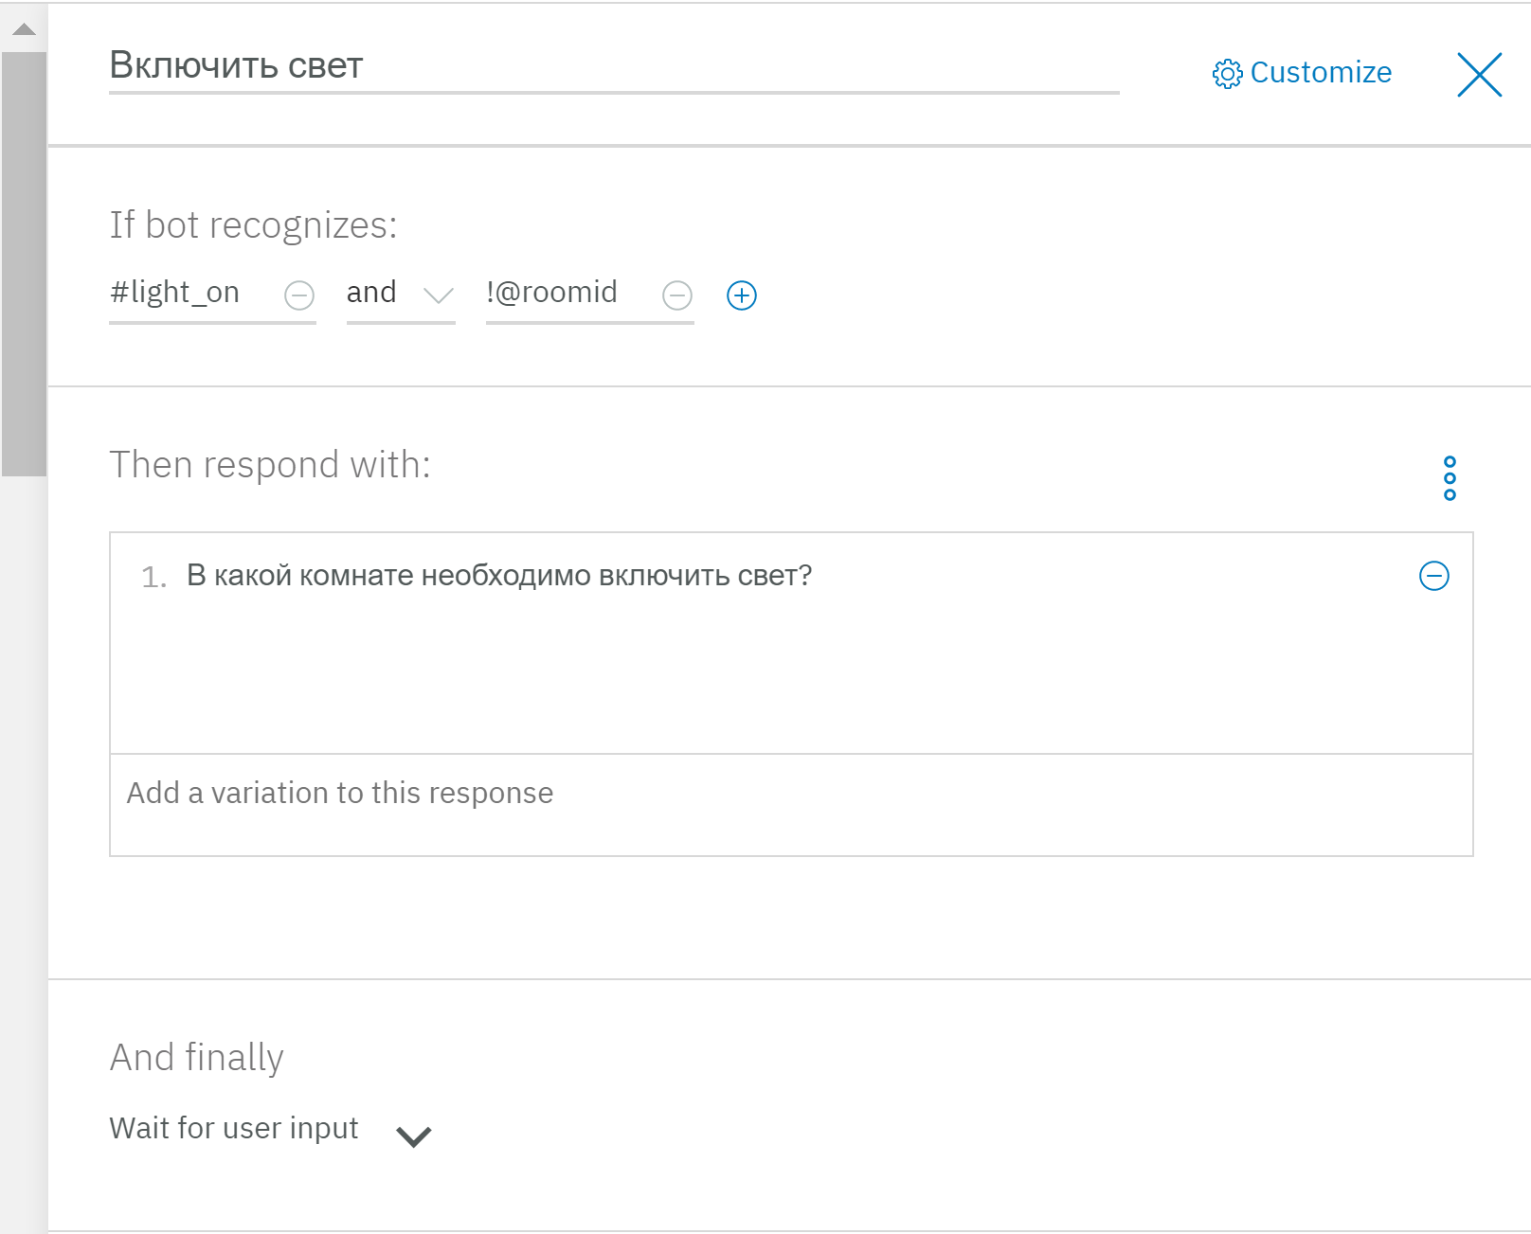
Обучение чат-бота (диалоги)
https://watson-assistant.ng.bluemix.net

Slide 7
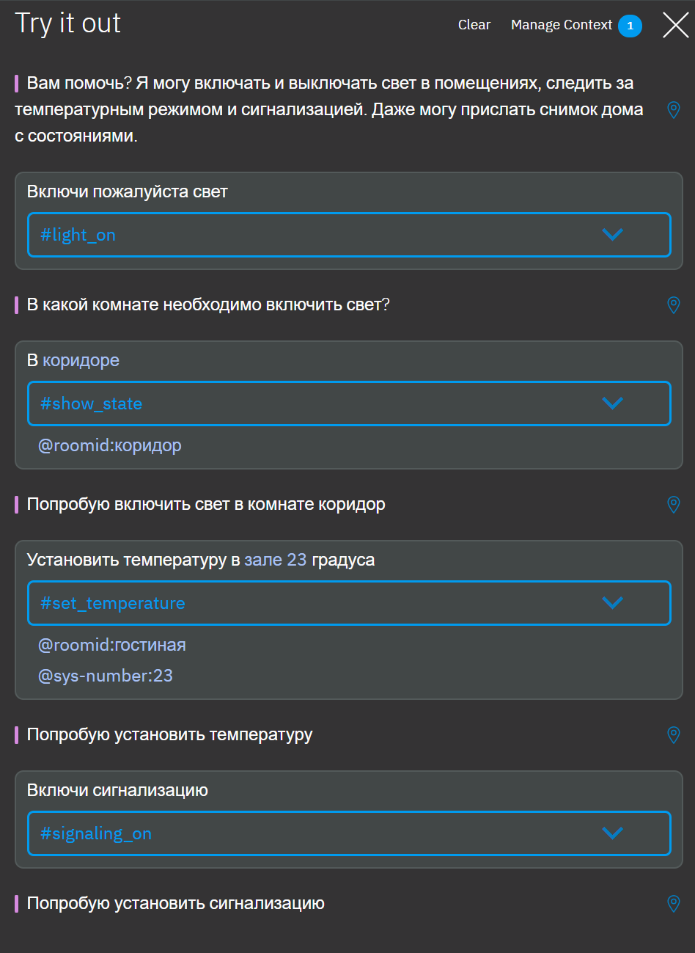
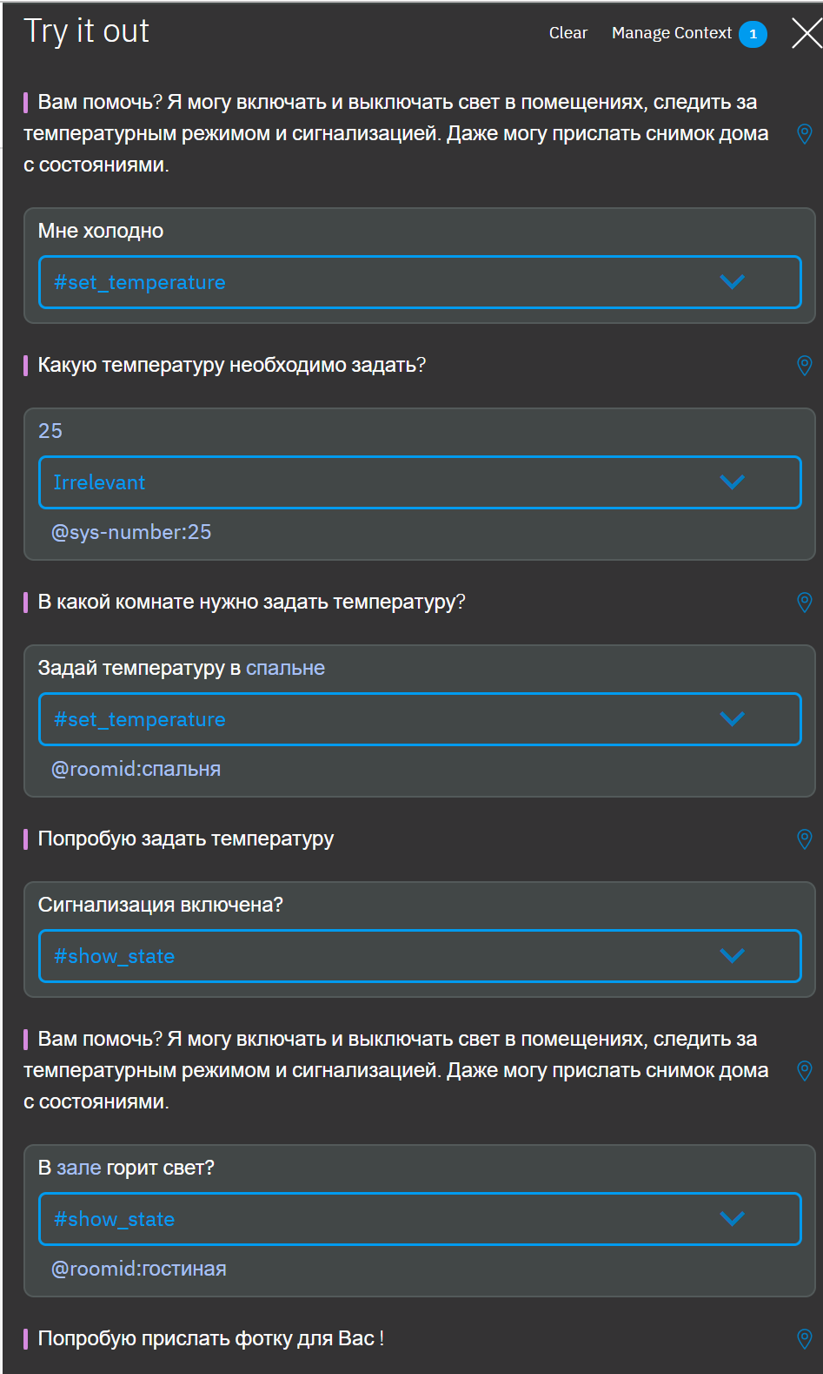
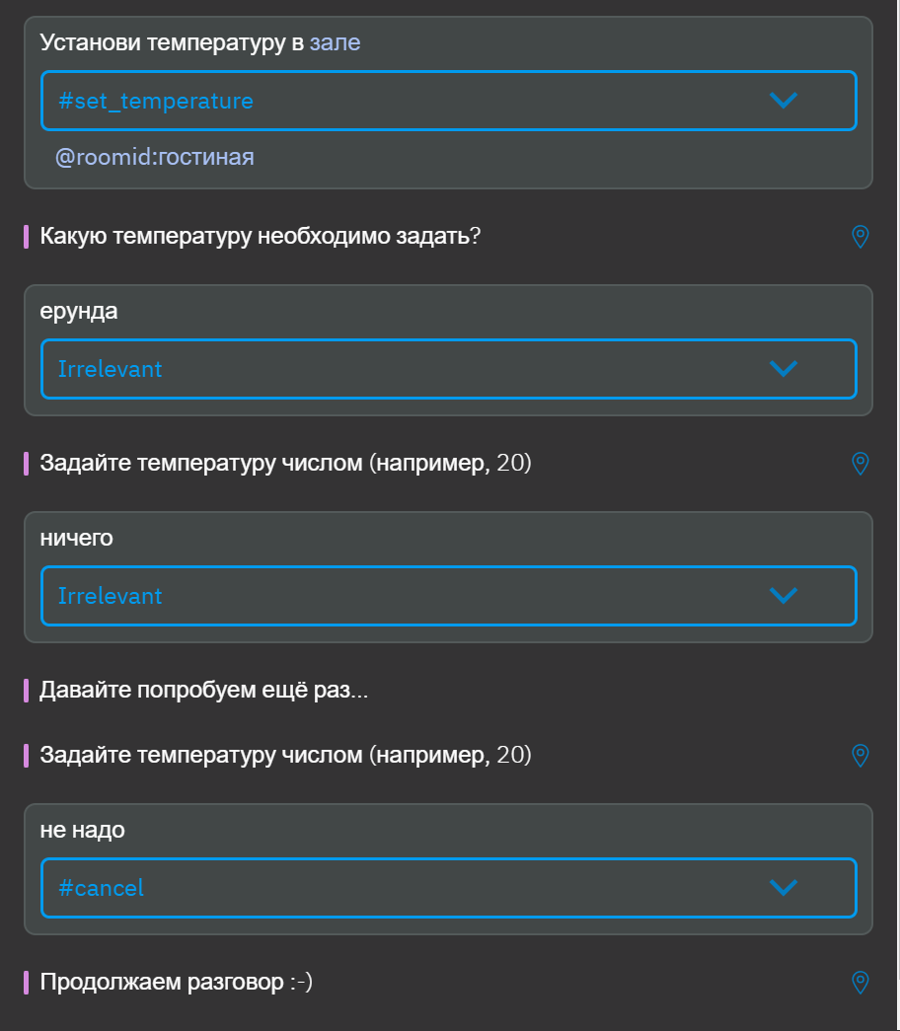
Обучение чат-бота (тестирование)
https://watson-assistant.ng.bluemix.net

Slide 8
Проектирование приложения (Архитектура)

Slide 9
Диаграмма классов

Slide 10
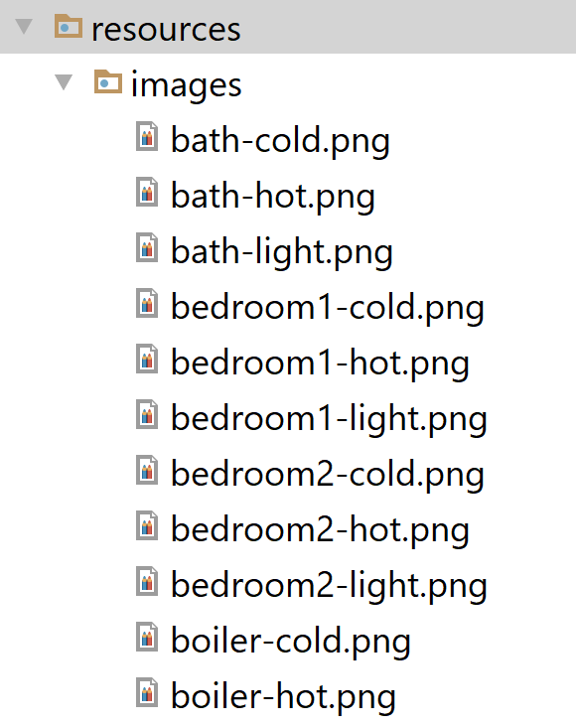
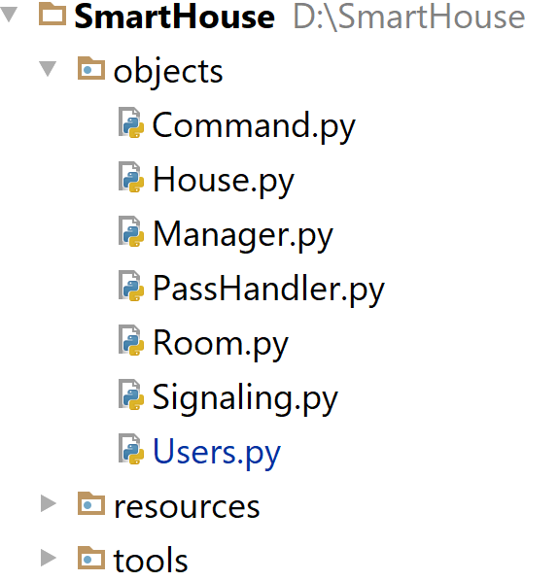
Пакетная организация
объектов
ресурсов

Slide 11
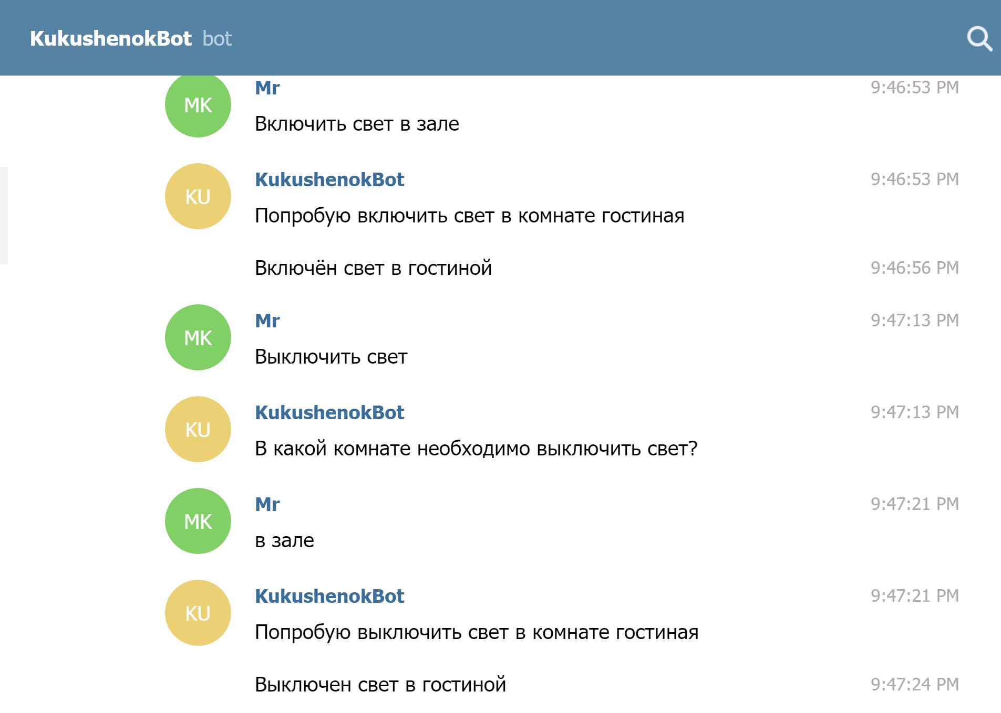
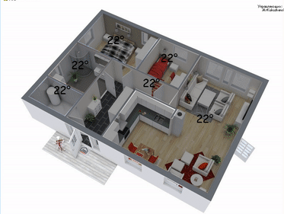
Основные функции приложения (Включение – выключение света)

Slide 12
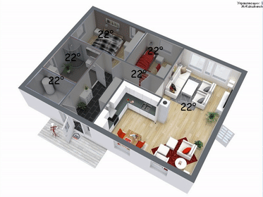
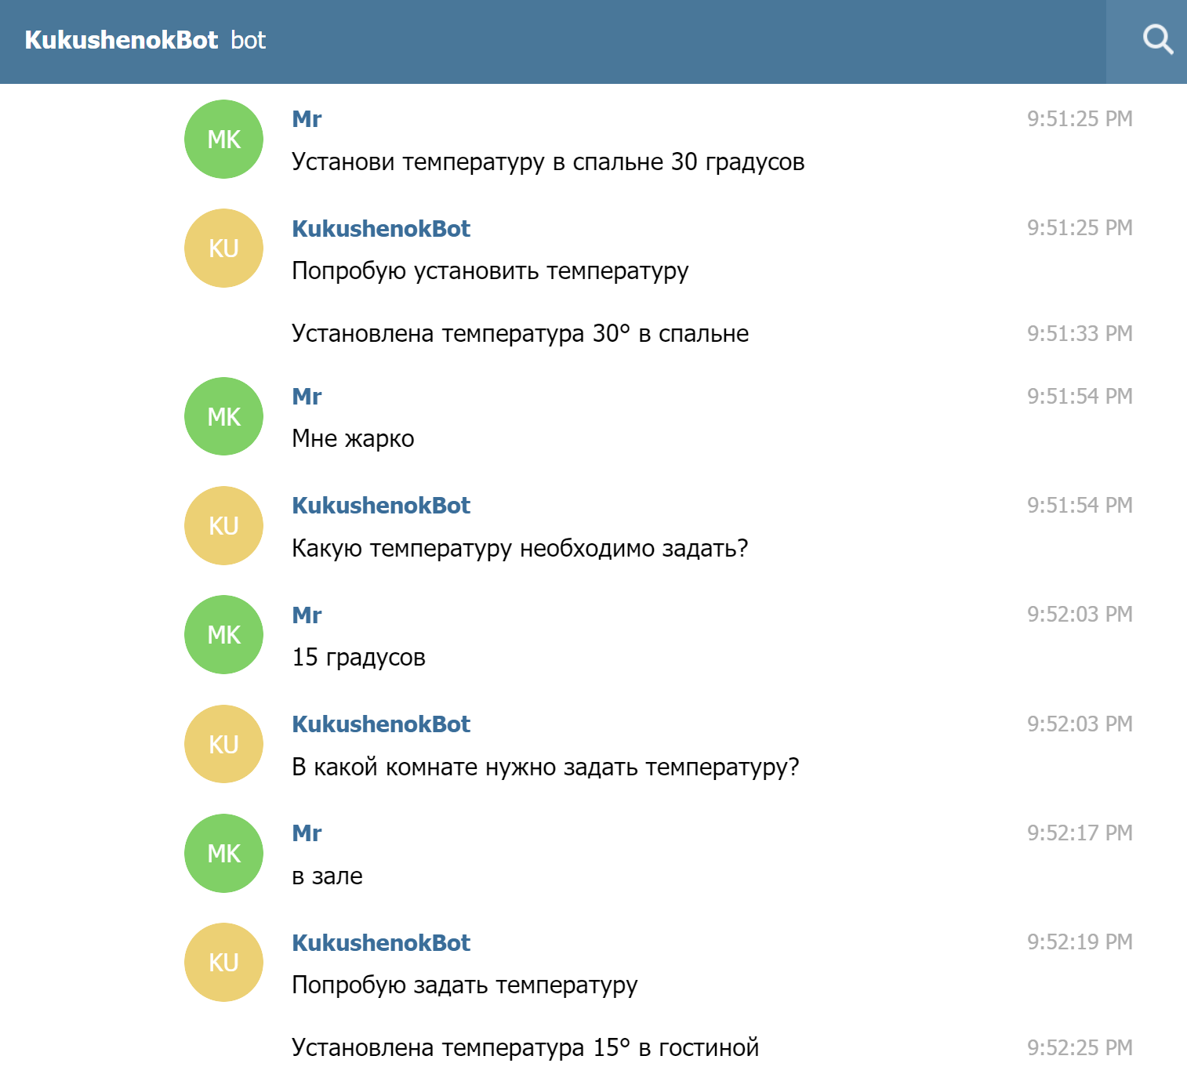

Основные функции приложения (Управление температурой)

Slide 13
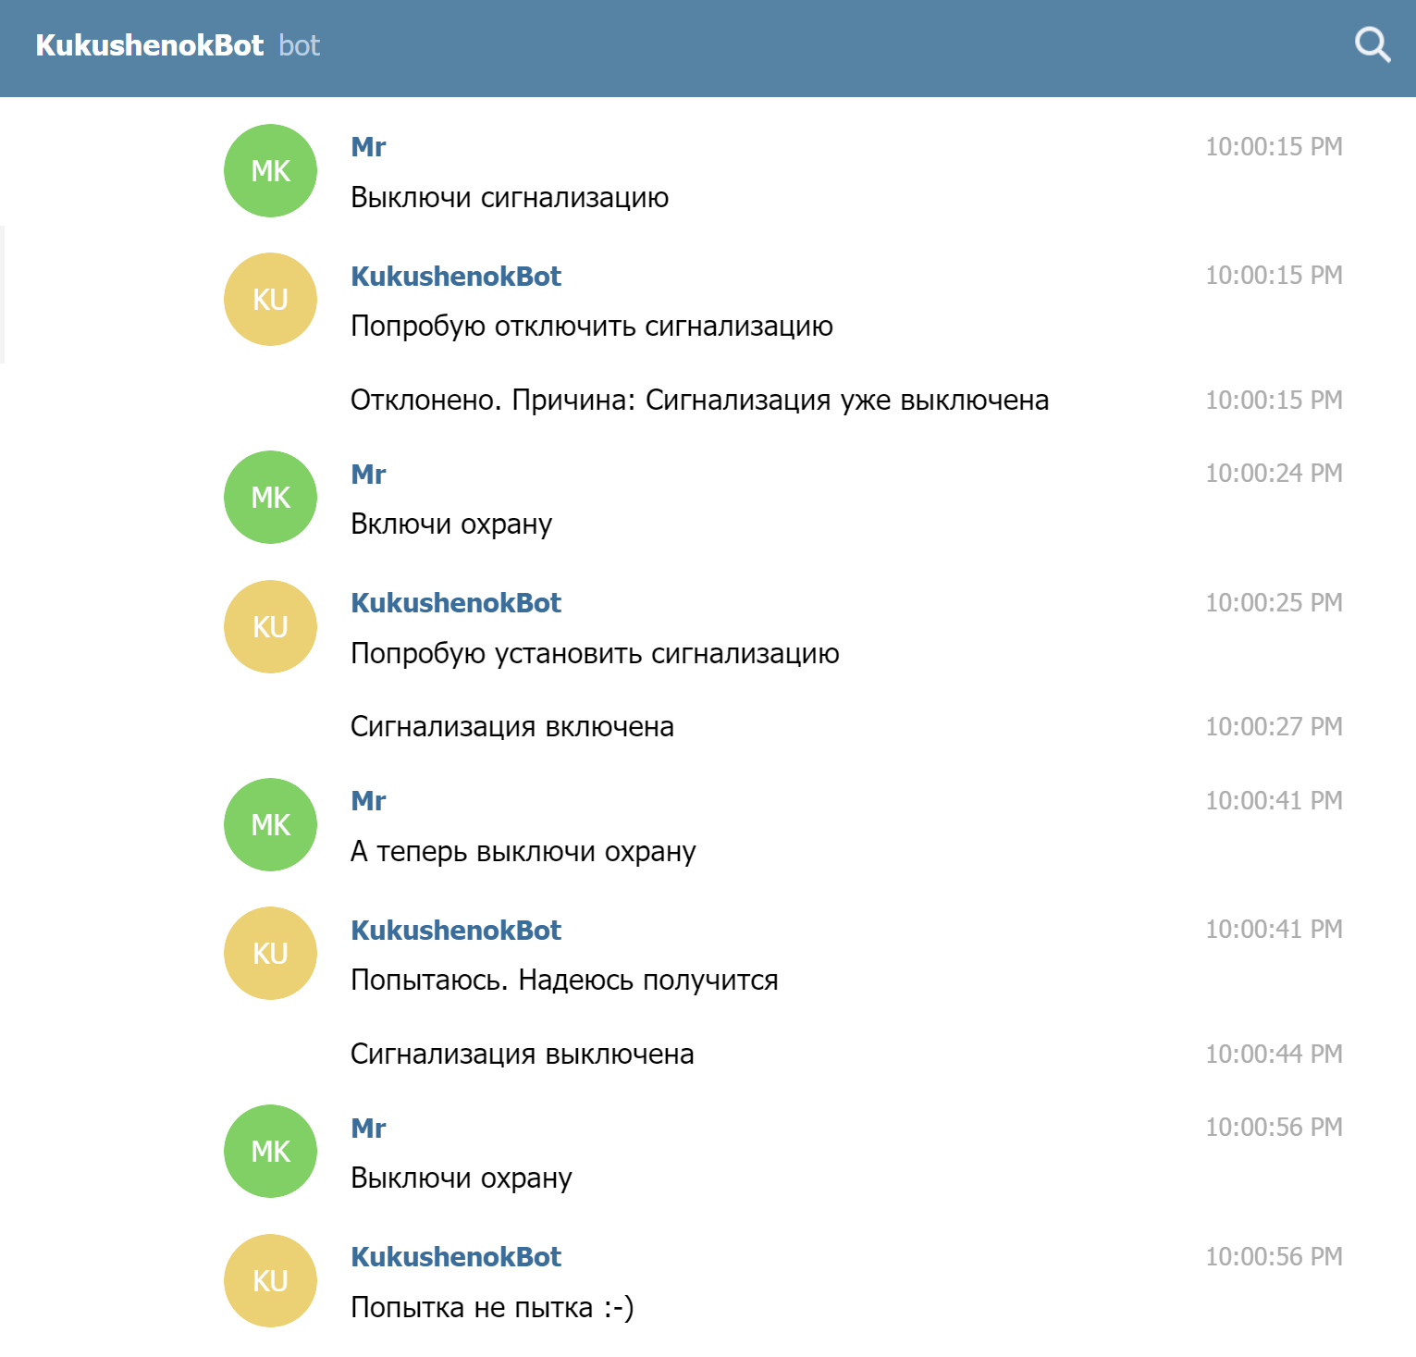

Основные функции приложения (Управление сигнализацией)

Slide 14
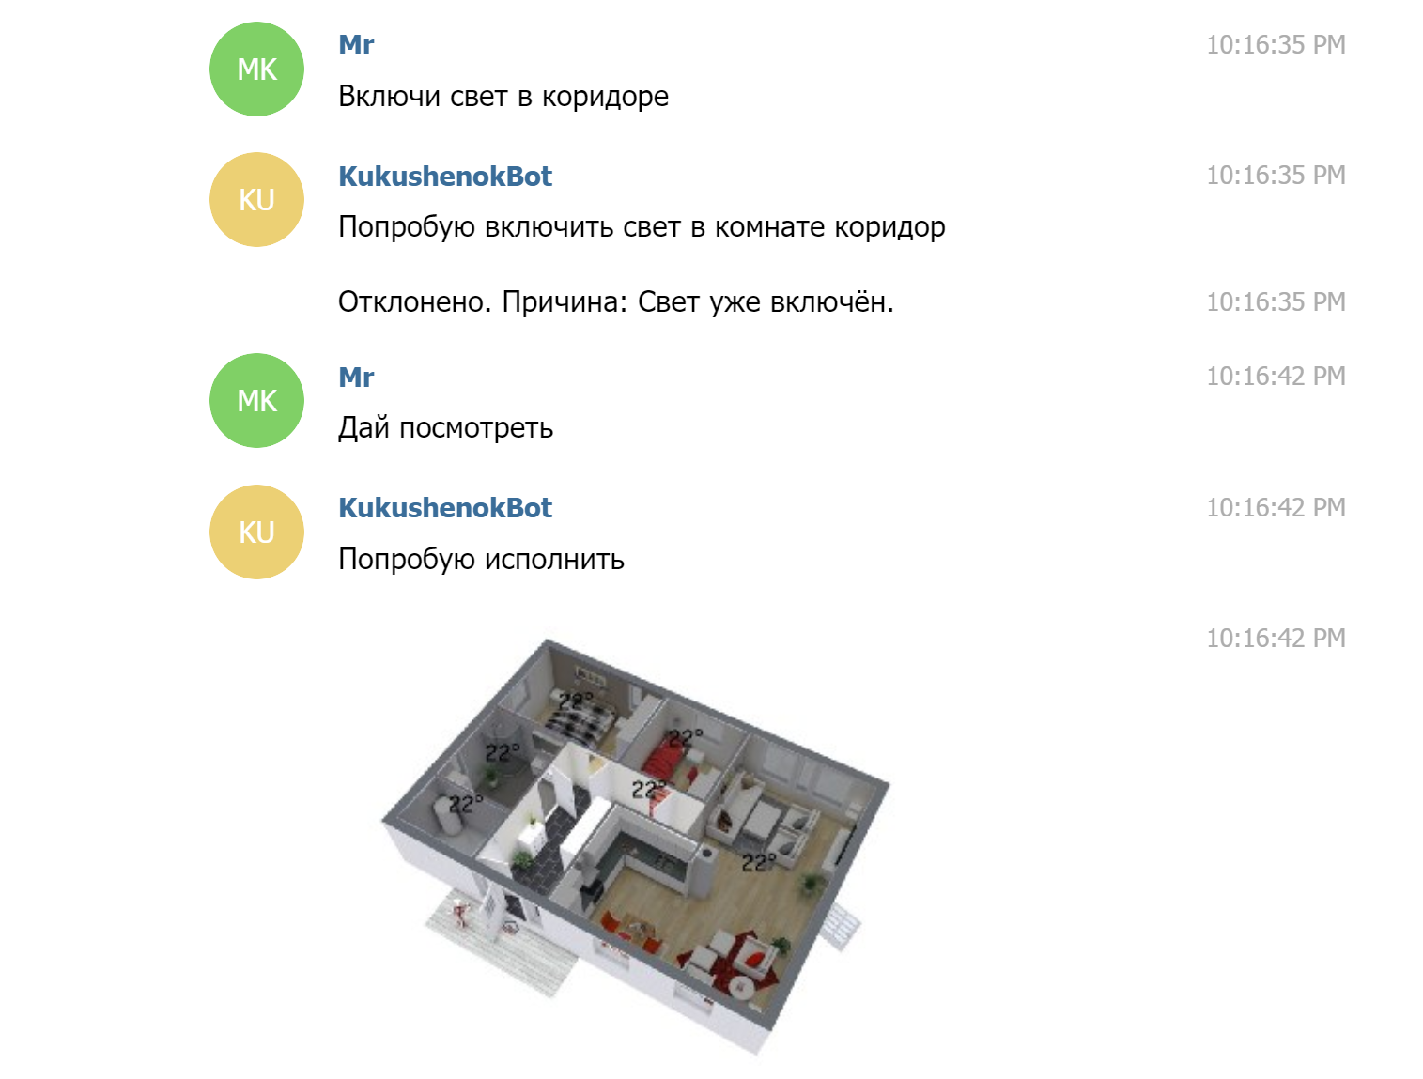
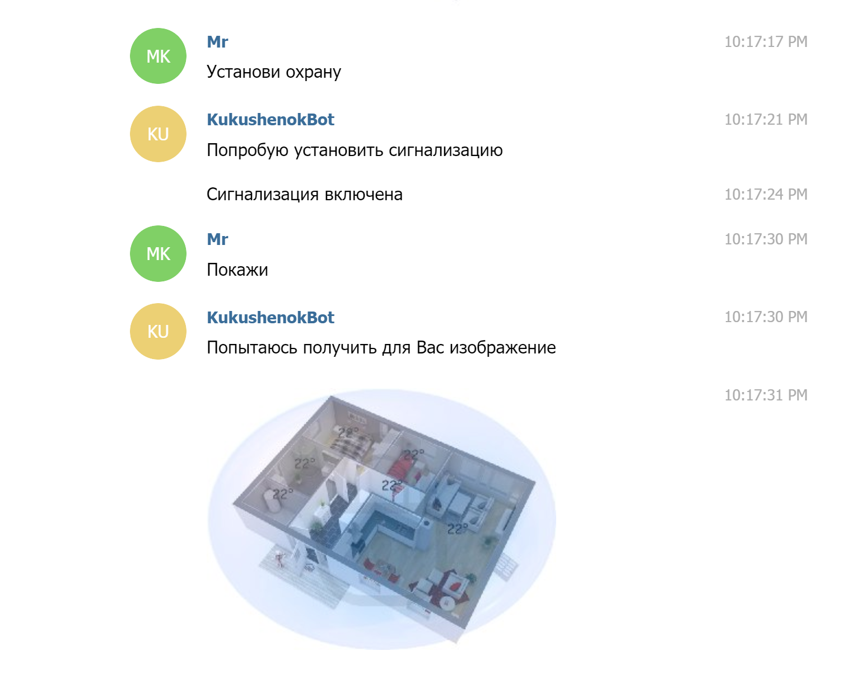
Основные функции приложения (Получение мнемосхемы состояний)

Slide 15
Основные возможности настройки приложения
Конфигурация через основной config.ini :
Ключ доступа к чат - боту.
Список разрешённых пользователей
Пароли

Slide 16
Планы развития приложения
1
Подключение к реальному контроллеру системы управления “Умный Дом”
Поддержка сценариев управления устройствами
Добавить новые функции управления бытовыми приборами
Открытие и закрытие входных дверей и ворот
Мониторинг аварийных ситуаций
Предупреждение о не выключенных устройствах
Управление поливом газона
Провести тестирование и устранить дефекты в приложении
2
2
3
3
4
5
6
7
8

Slide 17
Выводы по работе
1
Реализован telegram бот для удалённого управления параметрами жилого помещения
Обучена модель ведения неформального диалога с пользователем на основе платформы Watson
На базе платформы Watson развёрнут web – сервис, предоставляющий API для ведения неформализованного диалога
Разработано приложение, транслирующее запросы пользователя Telegram-bot в сервис чат бота и обратно
Разработана графическая модель-мнемосхема умного дома, наглядно отражающая изменения контролируемых параметров
Все основные задачи проекта выполнены. Цель достигнута
2
3
4
5
6

Slide 18
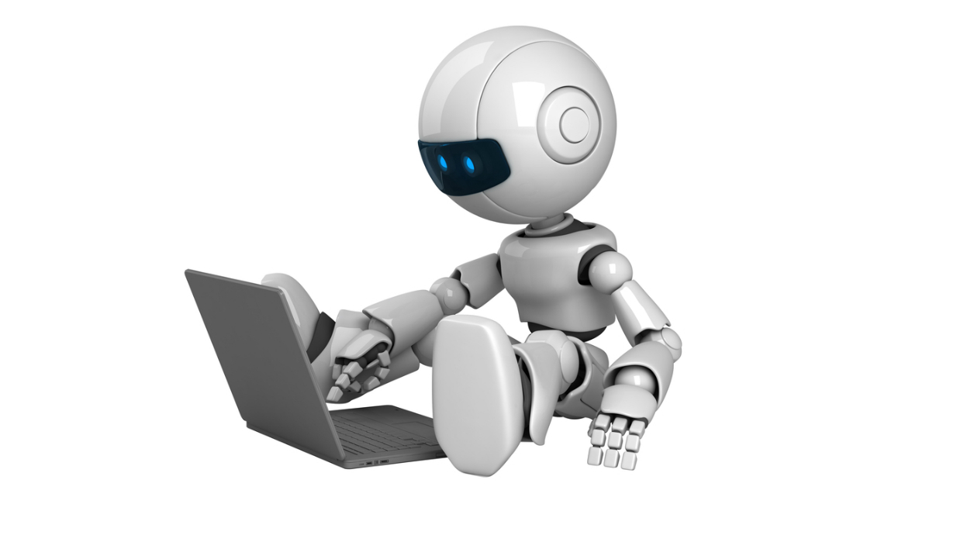
Спасибо за внимание!
Notes:
В режиме слайд-шоу щелкните стрелки, чтобы перейти по ссылкам.

